Slide 1
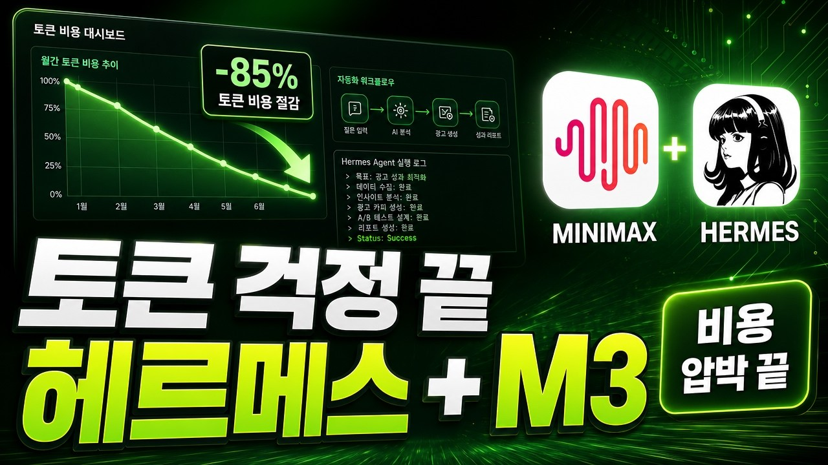
DREAMLABS COLLECTOR
미니맥스 M3(MiniMax M3)와 헤르메스 에이전트(Hermes)로 내 업무 자동화하는 법
이 브리핑은 MiniMax M3 모델과 Hermes 에이전트를 활용한 업무 자동화 방안을 다룹니다. MiniMax M3는 비용 효율적인 언어 모델로, Hermes 에이전트와 결합하여 단 한 줄의 프롬프트만으로 마케팅팀 구성, 카드뉴스 제작, 블로그 글 작성 등 복합적인 업무를 자율적으로 수행할 수 있음을 보여줍니다. 특히, AI 에이전트의 높은 토큰 사용량을 고려할 때 MiniMax M3의 '코딩플랜'은 사용량 기반 과금 부담을 줄여주는 정액제 모델로 소개됩니다. 이 영상은 MiniMax M3의 기능과 가성비를 강조하는 광고 콘텐츠임을 인지해야 합니다. DreamLabs는 이러한 자율 에이전트 시스템을 활용하여 콘텐츠 생성 및 초기 리서치 자동화 가능성을 탐색할 수 있습니다.
CHANNEL
VIDEO ID
AI 겸임교수 이종범
oyv3_qunrCY
source: https://www.youtube.com/watch?v=oyv3_qunrCY | video_id: oyv3_qunrCY | generated: 2026-06-16T16:42:21Z

Slide 2
Executive Summary
영상 시청 전 빠른 정보 습득을 위한 요약
SUMMARY
이 브리핑은 MiniMax M3 모델과 Hermes 에이전트를 활용한 업무 자동화 방안을 다룹니다. MiniMax M3는 비용 효율적인 언어 모델로, Hermes 에이전트와 결합하여 단 한 줄의 프롬프트만으로 마케팅팀 구성, 카드뉴스 제작, 블로그 글 작성 등 복합적인 업무를 자율적으로 수행할 수 있음을 보여줍니다. 특히, AI 에이전트의 높은 토큰 사용량을 고려할 때 MiniMax M3의 '코딩플랜'은 사용량 기반 과금 부담을 줄여주는 정액제 모델로 소개됩니다. 이 영상은 MiniMax M3의 기능과 가성비를 강조하는 광고 콘텐츠임을 인지해야 합니다. DreamLabs는 이러한 자율 에이전트 시스템을 활용하여 콘텐츠 생성 및 초기 리서치 자동화 가능성을 탐색할 수 있습니다.
source: https://www.youtube.com/watch?v=oyv3_qunrCY | video_id: oyv3_qunrCY | generated: 2026-06-16T16:42:21Z

Slide 3
Video Structure
영상 구성과 논리 흐름
01
헤르메스 에이전트와 미니맥스 M3 소개
02
미니맥스 코딩플랜 요금제와 헤르메스 설치
03
프로바이더 연결과 M3 모델 선택
04
한 줄 프롬프트로 마케팅팀 구축
05
서브에이전트 7명과 스킬 22개 자동 생성
06
카드뉴스와 네이버 블로그 자동 작성
source: https://www.youtube.com/watch?v=oyv3_qunrCY | video_id: oyv3_qunrCY | generated: 2026-06-16T16:42:21Z

Slide 4
Key Ideas
정보게시물로 전환할 핵심 아이디어
01
자율형 AI 에이전트(Hermes Agent)를 통한 업무 자동화 및 확장성
02
비용 효율적인 LLM 모델(MiniMax M3)의 활용 및 '코딩플랜'과 같은 새로운 과금 모델
03
단일 프롬프트 기반의 복합 작업 지시 및 멀티 에이전트 시스템 구축
04
콘텐츠(카드뉴스, 블로그) 및 분석 보고서(홈페이지 분석) 자동 생성
05
LLM 기반 에이전트의 토큰 사용량 관리 및 비용 최적화 전략
06
다양한 AI 도구 및 플랫폼 간의 연동 가능성
source: https://www.youtube.com/watch?v=oyv3_qunrCY | video_id: oyv3_qunrCY | generated: 2026-06-16T16:42:21Z

Slide 5
DreamLabs Application
DreamLabs 내부 적용 관점
01
**콘텐츠 생성 자동화:** DreamLabs의 기술 브리핑, 리서치 노트 초안, 내부 마케팅 자료 등 정형화된 콘텐츠의 초기 생성 자동화에 MiniMax M3와 같은 자율 에이전트 시스템 활용 가능성 검토.
02
**초기 리서치 및 분석 지원:** 특정 주제에 대한 웹사이트 분석, 경쟁사 동향 보고서 초안 등 초기 단계의 정보 수집 및 요약 작업에 자율 에이전트 도입 고려.
03
**LLM 비용 효율화 연구:** MiniMax M3의 '코딩플랜'과 같은 정액제 모델이 DreamLabs의 LLM 활용 비용 구조에 미치는 영향 분석 및 최적화 방안 모색.
04
**내부 업무 프로세스 효율화:** 반복적인 관리 업무나 데이터 요약 등 내부 운영 효율성을 높이는 데 자율 에이전트 시스템 적용 가능성 탐색.
source: https://www.youtube.com/watch?v=oyv3_qunrCY | video_id: oyv3_qunrCY | generated: 2026-06-16T16:42:21Z

Slide 6
Verification Required
모델 추론/metadata 한계/원본 확인 필요
01
**광고 콘텐츠 여부 및 객관성:** 본 영상이 MiniMax M3의 광고임을 명시하고 있으므로, 제시된 성능 및 가성비 주장의 객관적인 검증이 필요합니다.
02
**MiniMax M3의 실제 성능 및 안정성:** '한 줄 프롬프트로 마케팅팀 구축' 등 자율 에이전트의 복합 작업 수행 능력에 대한 실제 테스트 및 성능 지표 확인이 요구됩니다.
03
**'코딩플랜'의 비용 효율성 상세 분석:** 다른 LLM의 종량제 요금제와 비교하여 MiniMax M3 '코딩플랜'의 실제 비용 절감 효과 및 제약 조건에 대한 심층 분석이 필요합니다.
04
**Hermes 에이전트의 범용성 및 커스터마이징 난이도:** DreamLabs의 특정 업무 환경에 Hermes 에이전트를 적용할 때의 기술적 난이도와 커스터마이징 가능성 확인이 필요합니다.
05
**영상 게시일의 불일치:** 영상의 `published_at`이 `2026-06-15T21:00:20Z`로 미래 시점으로 되어 있어, 메타데이터의 정확성 또는 의도된 설정에 대한 확인이 필요합니다.
source: https://www.youtube.com/watch?v=oyv3_qunrCY | video_id: oyv3_qunrCY | generated: 2026-06-16T16:42:21Z

Slide 7
Source & Download Metadata
게시물과 문서 산출물 추적 정보
METADATA
Title: 미니맥스 M3(MiniMax M3)와 헤르메스 에이전트(Hermes)로 내 업무 자동화하는 법
Channel: AI 겸임교수 이종범
Video ID: oyv3_qunrCY
Source URL: https://www.youtube.com/watch?v=oyv3_qunrCY
Playlist ID: PLHwM6idVO2zyqi2IZeDAiP5QBqRXd2Zyh
Generated at: 2026-06-16T16:42:21Z
Source basis: metadata_and_model_inference
source: https://www.youtube.com/watch?v=oyv3_qunrCY | video_id: oyv3_qunrCY | generated: 2026-06-16T16:42:21Z

